Slide 1
Director: Ing. Edgar Hermosa Codirector: Ing. César Villacís Tesista: Sr. Eduardo Chávez Reina
ESCUELA POLITÉCNICA DEL EJÉRCITO
CARRERA DE INGENIERÍA DE SISTEMAS
PROYECTO DE TESIS:
“ANÁLISIS, DISEÑO Y DESARROLLO DE UN GENERADOR DE CÓDIGO FUENTE PARA GESTIÓN DE INFORMACIÓN DE MYSQL, SQL SERVER Y ACCESS PARA LOS LENGUAJES JAVA, PHP Y ASP”

Slide 2
Agenda
Introducción
Objetivos
Alcance
Marco teórico
Desarrollo
Pruebas
Conclusiones y recomendaciones

Slide 3
Introducción
Programación y bases de datos:
Varios lenguajes de programación
Varias bases de datos
Costumbre del programador
Herramientas CASE

Slide 4
Planteamiento del problema
Generadores de código fuente limitados
Demasiado código fuente
Plantillas de código fuente

Slide 5
Agenda
Introducción
Objetivos
Alcance
Marco teórico
Desarrollo
Pruebas
Conclusiones y recomendaciones

Slide 6
Objetivos
Objetivo general
Analizar, diseñar y desarrollar un sistema para generar código fuente de gestión de información multibase y multiplataforma.

Slide 7
Objetivos
Objetivos específicos
Analizar y buscar métodos para generación de plantillas entendibles para el usuario.
Investigar los distintos lenguajes de programación y bases de datos.
Desarrollar un sistema con el cual se pueda generar códigos para distintos lenguajes de programación y bases de datos.
Aplicar la metodología XP (Programación Extrema) para la creación del sistema de generación de código fuente.

Slide 8
Agenda
Introducción
Objetivos
Alcance
Marco teórico
Desarrollo
Pruebas
Conclusiones y recomendaciones

Slide 9
Alcance
Desarrollar un sistema generador de código fuente para los lenguajes PHP, JSP y ASP, para las bases de datos MySQL, PHP y Access, el cual permita:
Generar código fuente de gestión de información de base de datos.
Poder intercambiar fácilmente el lenguaje de programación o base de datos.
Permitir al usuario crear o manipular las plantillas preestablecidas a fin de modificarlos a su conveniencia.

Slide 10
Agenda
Introducción
Objetivos
Alcance
Marco teórico
Desarrollo
Pruebas
Conclusiones y recomendaciones

Slide 11
Metodología XP
La Programación Extrema es una de las nuevas metodologías ágiles de desarrollo de software. Sus valores son:
Simplicidad
Comunicación
Retroalimentación
Coraje o valentía
Respeto

Slide 12
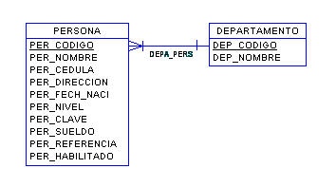
Bases de datos
Conjunto de datos pertenecientes a un mismo contexto y almacenados sistemáticamente para su posterior uso.
Entidades
Atributos
Registros
Relaciones

Slide 13
Lenguaje de programación
Idioma artificial diseñado para expresar procesos que pueden ser llevadas a cabo por máquinas como las computadoras.
Tipos de implementación:
Compilados
Intérpretados

Slide 14
Agenda
Introducción
Objetivos
Alcance
Marco teórico
Desarrollo
Pruebas
Conclusiones y recomendaciones

Slide 15
Requisitos
Hardware
Intel Core2 Duo
2Gb RAM
500Gb HDD
Monitor 15.6 Pulgadas
Software
Windows XP/7
VisualBasic 2010 Express
MySQL 5.2
MySQL-Front 3.1
PowerDesigner Data Architect
Microsoft SQL Server 2005
Apache web Server 2.2.21
PHP 5.3.10
Apache Tomcat 6
Macromedia Dreamweaver 8
JCreator Pro 2.2
Mozilla Firefox 14

Slide 16
Nombre y logo

Slide 17
Roles y tareas
Programador
Indicar información general del proyecto.
Seleccionar la base de datos.
Seleccionar el lenguaje de programación.
Llenar los atributos de las tablas y campos.
Llenar los atributos de la plantilla de administración GUI.
Generar el código fuente resultante.
Cambiar idioma al IDE de CreaCod.

Slide 18
Historias de Usuario
Num. | Nombre | Prioridad | Riesgo | Esfuerzo | Iteración
1 | Lectura de base de datos | Alta | Alto | Alto | 1
2 | Almacenamiento de información de estructura de base de datos | Alta | Medio | Bajo | 1
3 | Entorno GUI | Media | Bajo | Moderado | 2
4 | Establecer valores de Tablas y Columnas | Alta | Alto | Alto | 2
5 | Estructura de plantillas | Media | Medio | Alto | 3
6 | Módulo de Generación de código fuente | Alta | Alto | Alto | 4
7 | Plantillas para otros lenguajes de programación y bases | Alta | Alto | Medio | 5
8 | Módulos de Idioma | Baja | Bajo | Bajo | 5
9 | Ayuda | Baja | Bajo | Moderado | 6

Slide 19
Agenda
Introducción
Objetivos
Alcance
Marco teórico
Desarrollo
Pruebas
Conclusiones y recomendaciones

Slide 20
Pruebas
Bases de datos:
Microsoft Access 2003
SQL Server 2005 Express
MySQL 5.5.27
Lenguajes de programación:
ASP
JPS
PHP

Slide 21
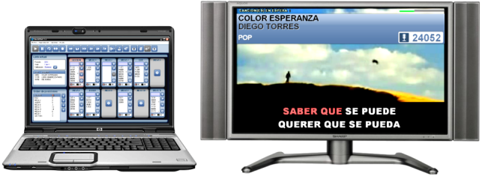
Casos de uso reales
RockOla, sistema multimedia

Slide 22
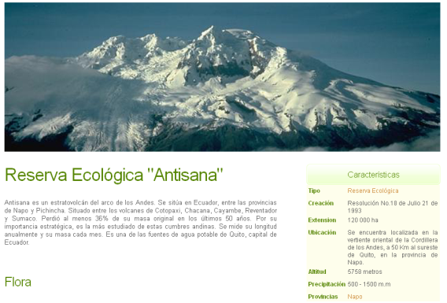
Casos de uso reales
rSNAP, sitio Web de áreas protegidas del Ecuador

Slide 23
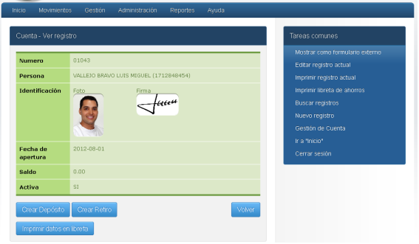
Casos de uso reales
SisCOOP, gestor de cuentas y préstamos

Slide 24
Agenda
Introducción
Objetivos
Alcance
Marco teórico
Desarrollo
Pruebas
Conclusiones y recomendaciones

Slide 25
Conclusiones y recomendaciones
Conclusión
 | Los programadores emplean varias horas laborables tratando de conseguir información o capacitándose en un lenguaje de programación o una base de datos específica.
Recomendación
 | Es muy útil que un software cree las funciones de conexión y gestión de una base de datos para que el programador se dedique directamente a desarrollar la lógica de negocio sin necesidad de pasar el tiempo en investigación y aprendizaje.

Slide 26
Conclusiones y recomendaciones
Conclusión
 | Programar para un lenguaje resulta monótono debido a que hay demasiado código fuente que es similar entre clases, librerías o formularios.
Recomendación
 | Auto-generar código puede ahorrar a un proyecto informático varias horas de trabajo, recurso humano y costos económicos.

Slide 27
Conclusiones y recomendaciones
Conclusión
 | CreaCod tiene varias ventajas respecto a otros generadores de código, sin embargo las plantillas y/o el programa puede quedar obsoleto debido al continuo cambio en los lenguajes de programación.
Recomendación
 | Es necesario evolucionar constantemente a CreaCod y sus plantillas, a fin de que se mantengan a la par con las nuevas tecnologías y métodos de programación.

Slide 28
Fin de la presentación

